Slide 1
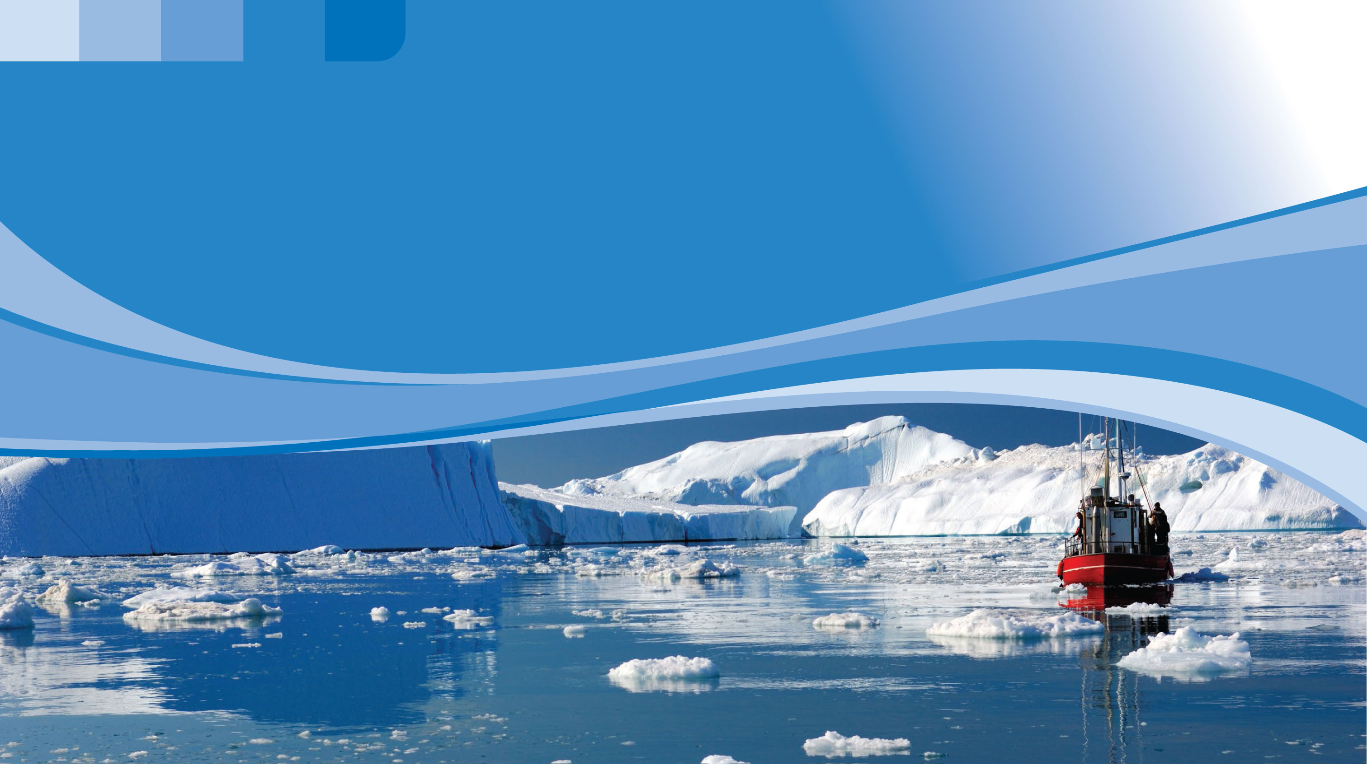

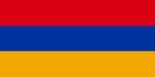
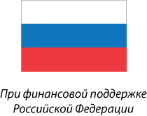

2.2.1. ПРИМЕРЫ И ПЛАНЫ ТЕМАТИЧЕСКИХ И МЕЖДИСЦИПЛИНАРНЫХ УРОКОВ C ИСПОЛЬЗОВАНИЕМ УЧЕБНО-ИГРОВОГО ПОСОБИЯ «КЛИМАТИЧЕСКАЯ ШКАТУЛКА»
Урок физики
«Использование энергии движущейся воды и ветра»
Разработчики: Аршалуйс Варданян,
учитель физики, Армения
Программа развития ООН
2020

Slide 2


I. Тема урока: «Использование энергии движущейся воды и ветра»
II. Цели урока:
Углубить знания учащихся об энергии на примере её практического применения;.
Дать представление о преобразованиях энергии в природе, использовании движущейся энергии воды и ветра. Расширить знания о возобновляемых источниках энергии с использованием материалов «Климатической шкатулки».
III. Задачи урока:
Систематизировать знания по теме «Энергия».
Овладеть умениями применять полученные знания для объяснения превращения одного вида энергии в другой на примере ГЭС, ПЭС и ВЭС.
Показать роль возобновляемых источников энергии для снижения воздействия на климат.
IV. Вид и форма урока:
Изучение нового материала.
Формы работы учащихся: работа в группах, фронтальный опрос, объяснение, беседа, работа с текстом.
V. Оборудование:
Интерактивная доска, компьютер, листы самооценки, учебники, пособие «Климатическая шкатулка», тетради, ручки, карандаши.

Slide 3

VI. Ход урока:
1.Организационный момент.
Деятельность учителя | Деятельность учащихся
Организация класса, приветствие учащихся, выявление отсутствующих. | Приветствие учителя, подготовка рабочих мест, рассаживание по местам
2. Проверка домашнего задания.
1. Что мы называем кинетической и потенциальной энергией? 2. Какой энергией обладают эти тела? На экран выводятся картинки: Сосулька на крыше дома. Плот, плывущий по реке. Парашютист, совершающий прыжок. Падающая с водопада вода. Альпинист на вершине покоренной горы. Проплывающая в небе туча. | Ученики записывают ответы, затем сверяют их с правильными ответами, которые учитель выводит на экран. Сосулька на крыше дома. (П) Плот, плывущий по реке. (К) Парашютист, совершающий прыжок. (П и К) Падающая с водопада вода. (П и К) Альпинист на вершине покоренной горы. (П) Проплывающая в небе туча. (П и К)

Slide 4

VI. Ход урока:
3. Актуализация знаний.
Деятельность учителя | Деятельность учащихся
Сообщение темы, целей урока при помощи вопросов. Мотивация урока. Какой энергией обладает движущаяся вода и ветер? Как люди раньше использовали энергию воды и ветра? Как ее используют сейчас? | Ученики отвечают на вопросы, участвуют в обсуждении.
4. План урока. Изучаемые вопросы.
Энергия движущейся воды. Использование энергии движущейся воды: ГЭС, ПЭС.
2. Энергия ветра. Использование энергии ветра. Ветряные ЭС.
3. Понятие «чистой энергии». Возобновляемая энергетика.
4. Преимущества и недостатки гидроэлектростанций и ветряных электростанций.

Slide 5
VI. Ход урока:
5. Основная часть.
Вопрос 1. | Материалы из Климатической Шкатулки: номер и название раздела (подраздела)
Энергия движущейся воды. Использование энергии движущейся воды. ГЭС, ПЭС. 1. Вода может обладать как кинетической, так и потенциальной энергией. Поднимая уровень воды в реке с помощью плотины, мы увеличиваем ее потенциальную энергию. Например, высота Красноярской ГЭС на Енисее 124 м. На такой высоте даже 1 м3 воды обладает потенциальной энергией, превышающей миллион джоулей! При падении воды ее потенциальная энергия переходит в кинетическую. Кинетическую энергию движущейся воды используют для приведения в движение лопастей водяной турбины. Эта турбина заставляет вращаться вал электрического генератора, вырабатывающего электрический ток. 2. Представить принцип работы ГЭС и ПЭС. | 3.1.1. | Что такое энергия? Всё, что создано в мире – природой или человеком – создаётся при помощи энергии. Получая любую вещь, любую форму энергии, мы откуда-то её забираем. Возьмём обычную шоколадку. В магазин она попала с фабрики, где люди её произвели и упаковали. Для этого они использовали какао-бобы и сахар, которые были привезены на фабрику с полей, где другие люди выращивали бобы и сахарный тростник. Все люди, кото­рые трудились над нашей шоколадкой, что-то ели и во что-то одевались. Все станки и при­боры, которые помогали шоколадке появиться, сделаны из переработанных полезных иско­паемых и приводятся в действие с помощью какой-либо энергии. Другими словами, всё, что мы имеем, появилось, потому что кто-то затратил на это энергию. Мы преобразуем полученную энергию в другие формы и возвращаем её миру. Таким образом, энергия сама по себе никогда не исчезает, она меняет своё состояние.

Slide 6

VI. Ход урока:
Вопрос 2. | Материалы из Климатической Шкатулки: номер и название раздела (подраздела)
Энергия ветра. Вопрос: По каким признакам вы определяете, находясь в звукоизолированном помещении, что на улице есть ветер? (учащиеся приводят примеры колеблющихся веток, развевающихся флагов, отклоняющегося дыма из трубы, пролетающих листьев). Так как ветер способен заставлять двигаться/переносить предметы, то мы можем утверждать, что ветер совершает работу. А если тело может совершать работу, то оно обладает энергией. Каким видом энергии в большей степени обладает ветер? Человечество в течение тысячелетий почти до 20 века довольно интенсивно пользовалось энергией ветра. А для каких целей? 1.Для мореплавания 2. Ветряные мельницы для помола зерна. Они были изобретены в Персии в 7 веке нашей эры. В 20 веке использование ветра практически прекратилось в связи с появлением тепловых двигателей и электромоторов. Однако интерес к ветроэнергетике в последние годы возродился и вероятнее всего, будет расти. Представить принцип работы ВЭС . Как вы считаете, почему в последние годы возрос интерес к ветроэнергетике? | 3.1.5. Возобновляемые источники энергии Возобновляемые источники энергии, как мы уже говорили, используют природные процессы и ресурсы, которые либо практически неисчерпаемы, либо относительно быстро восстанавливаются естественным путем. Это солнечный свет, ветер, текущая вода, приливы-отливы, тепло Земли – все эти виды энергии часто называют альтернативными, или зелёны­ми, поскольку они представляют собой экологически и климатически безопасный источник энергии в противоположность углеводородному топливу. Использование энергии ветра. Ветряные ЭС.

Slide 7

VI. Ход урока:
Вопрос 3. | Материалы из Климатической Шкатулки: номер и название раздела (подраздела)
Понятие «чистой энергии». Возобновляемая энергетика. Почему надо использовать возобновляемые источники энергии? Как может помочь развитие возобновляемой энергетики в решении проблем связанных с изменением климата? | 3.1. «Зелёные» источники энергии 3.1.1.Что такое энергия? 3.1.5. Возобновляемые источники энергии
Вопрос 4. | Материалы из Климатической Шкатулки: номер и название раздела (подраздела)
Преимущества и недостатки гидроэлектростанций и ветряных электростанций. Ученики делятся на группы и обсуждают Преимущества ГЭС Недостатки ГЭС Преимущества ВЭС Недостатки ВЭС На обсуждение выделяется 5 минут, затем каждая группа представляет свои выводы , и класс вместе завершает обсуждение. | 3.1.6. | Преимущества и недостатки различных источников энергии

Slide 8


VII. Закрепление материала – решение ситуационной задачи
Рассчитайте мощность ветра, развиваемую при вращении ветряной турбины.
Примеры других задач:
Определить мощность и энергию падающей воды с высоты 194 м в течении 1 с, если объем воды составляет 358 м³.
Какой мощностью и энергией обладает ветер, дующий со скоростью 7 м/с. Плотность воздуха равна 0,0029 кг/м³?
VII. Закрепление материала – Электронный тест
Электронный тест / проверка знаний
Редактируемый вариант для учителя
https://quizizz.com/admin/quiz/5f257a4aca630a001dbdc1ec/%D1%8D%D0%BD%D0%B5%D1%80%D0%B3%D0%B8%D1%8F-%D0%B4%D0%B2%D0%B8%D0%B6%D1%83%D1%89%D0%B5%D0%B9%D1%81%D1%8F-%D0%B2%D0%BE%D0%B4%D1%8B-%D0%B8-%D0%B2%D0%B5%D1%82%D1%80%D0%B0
Игровой вариант для учеников
https://quizizz.com/pro/join?gc=096604&source=liveDashboard

Slide 9

VIII. Итог урока. (Рефлексия).
Учитель. Сегодня на уроке вы расширили свои знания о преобразовании механической энергии, об использовании энергии движущейся воды и ветра.
Учащиеся оценивают свое участие на уроке.
IX. Домашнее задание.
Какие электростанции в нашей стране работают на возобновляемых источниках энергии?
Что можно использовать в качестве источника энергии?
Придумайте оригинальные и необычные варианты.

Slide 10

СПАСИБО ЗА ВНИМАНИЕ!

